Slide 1
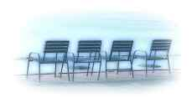
从生活中认识几何图形
WWW.PPT818.COM

Slide 2
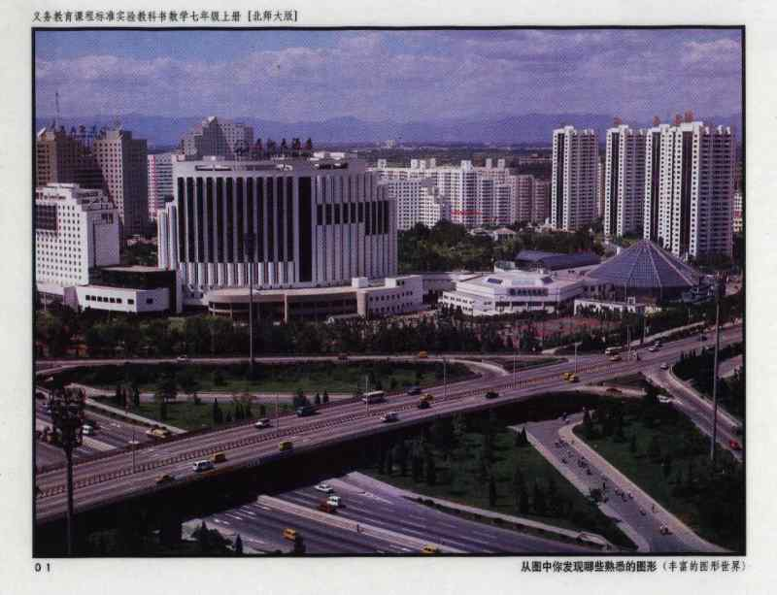
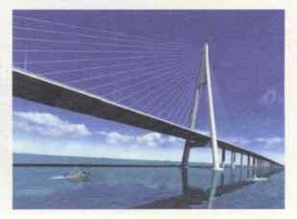
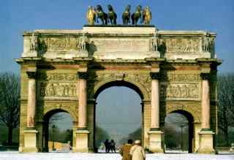
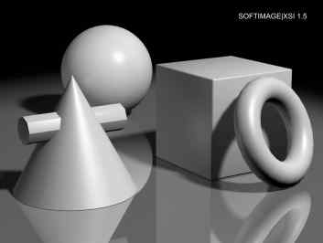

杭州湾跨海大桥效果图
凯旋门

Slide 3
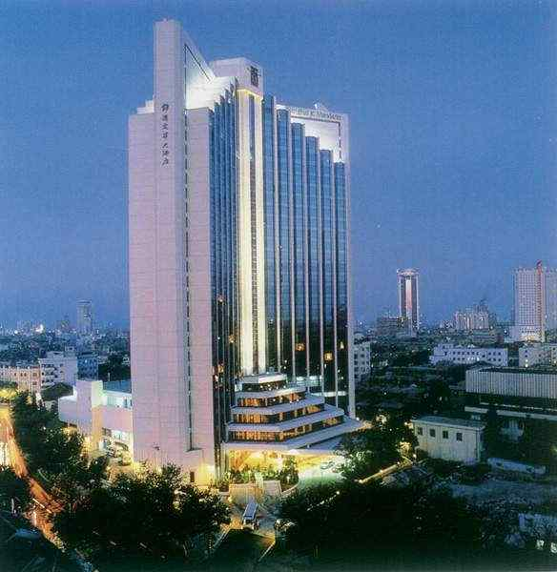

Slide 4
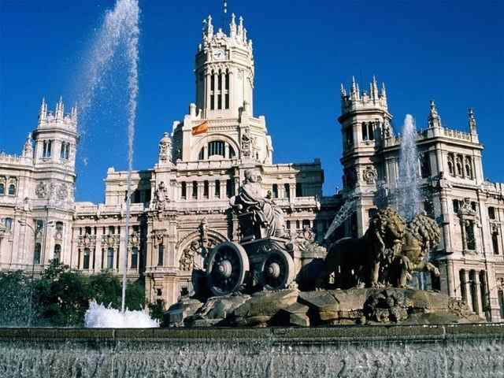

Slide 5
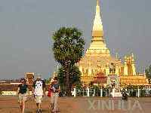

Slide 6
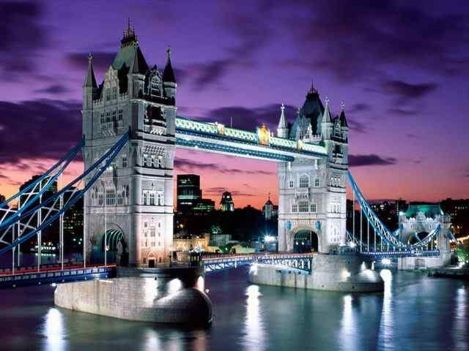

Slide 7
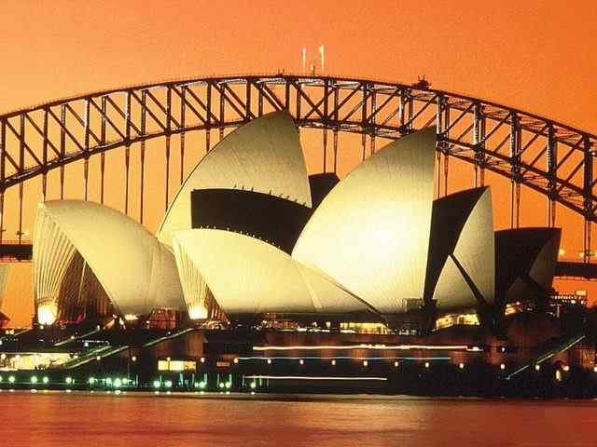

Slide 8
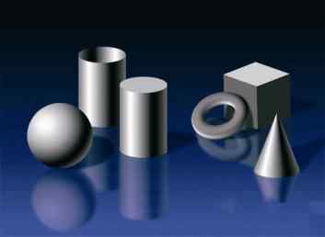
杭州湾跨海大桥效果图
凯旋门

Slide 9

忆一忆
你认识这些几何体吗? 请说出它们的名称.
正(立)方体
长方体
圆柱体
圆锥体
球体
畅所欲言
你能举出一些在日常生活中与上述几何体类似的物体吗?

Slide 10
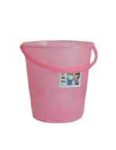
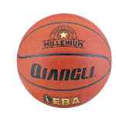


观察下面的物体或情景,你看到了哪些面?
哪些面是平的?哪些面是曲的?
平面
(是无限伸展的)
曲面
（不能无限延伸）

Slide 11
面
6
正方体是由____围成,
有__个面.
除了这些立体图形,在小学你还学习过哪些图形呢?
3
圆柱由___个面围成,其中上下两个底面是___面,侧面是___面.
平
曲
一个曲面
球由_________围成.

Slide 12

试一试
你能把下列几何图形分成两类吗?
(1) (2) (3) (4) (5) (6)
立体图形(几何体）：
各个部分不在同一个平面内.
几何图形:
(1), (6)
平面图形:
各个部分都在同一个平面内.
(2),(3),(4),(5)

Slide 13
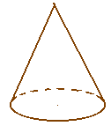



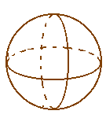

小试牛刀
请给下列图形分类
立体图形
平面图形

Slide 14
练一练
一个长方体如图.
(1)它有多少个面?多少条棱(线段)?
多少个顶点?
有6个面,12条棱,8个顶点;
(2)从它的表面上,你观察到哪些
平面图形?
注：包围着几何体的是面，面与面相交形成线，线与线相交形成点。点、线、面是几何图形的的基本元素。
点, 线段, 角, 长方形.

Slide 15



观察三幅运动的图片,分别可以看成什么几何图形在运动? 它们的运动又形成了什么几何图形呢?
线
体
点动成___ , 线动成___, 面动成____.
面
生活中有没有类似这样的例子呢?
畅所欲言

Slide 16


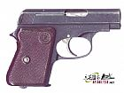
探究
点动成线

Slide 17
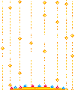
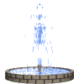


点动成线

Slide 18

点动成线

Slide 20

动
？
线 成面

Slide 21
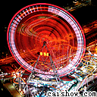



线
成面
动

Slide 22
面动成体
三角形绕一边旋转成圆锥体

Slide 23
面动成体
长方形绕一边旋转成圆柱体

Slide 24

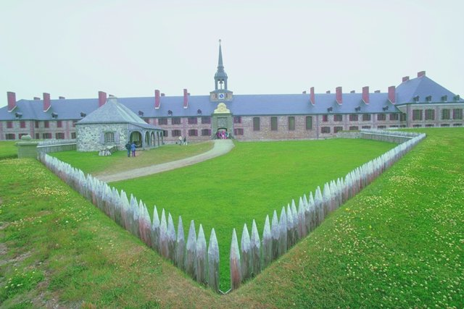
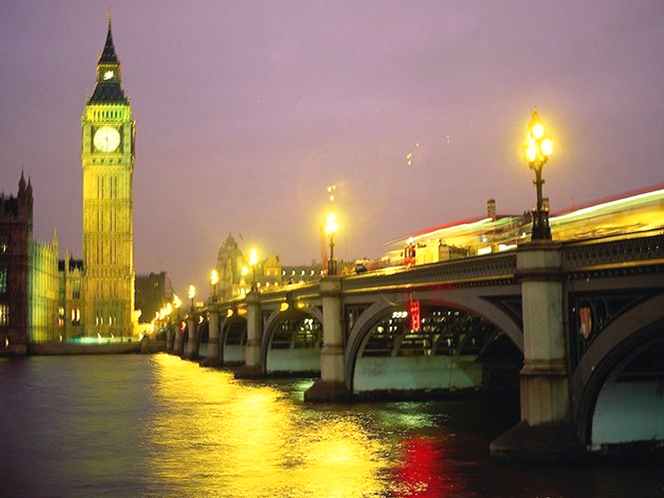
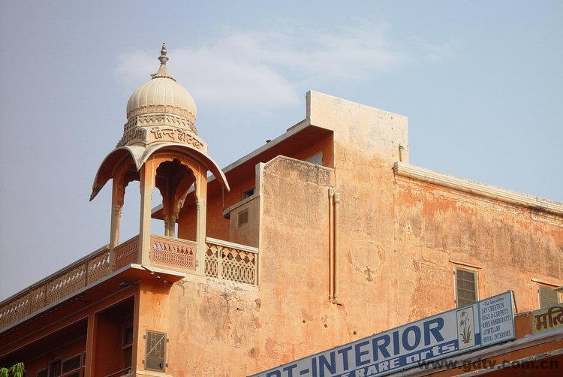
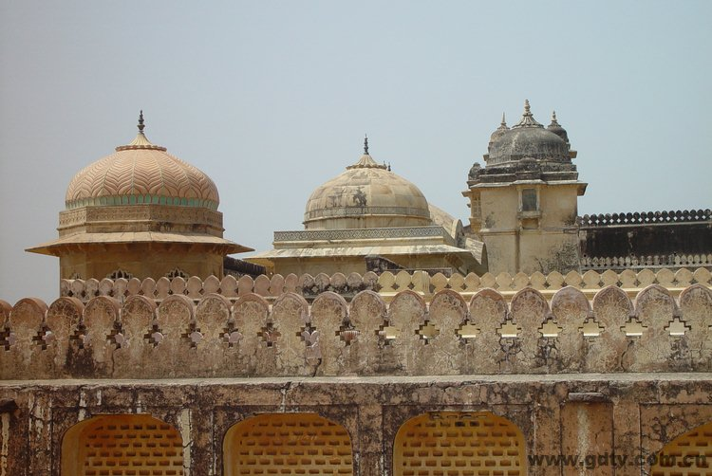
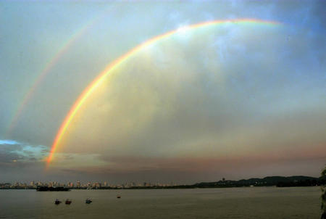
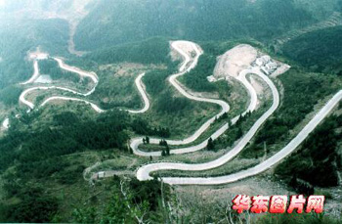
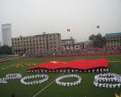
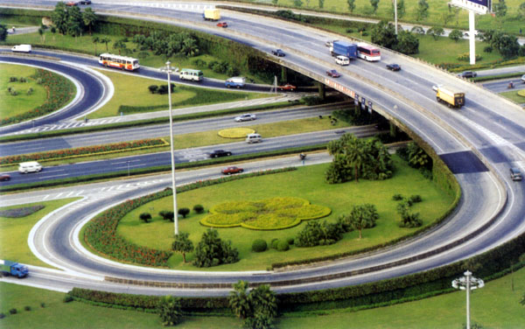

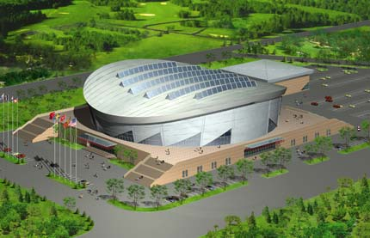
几何图形是由点、线、面、体组成的

Slide 25
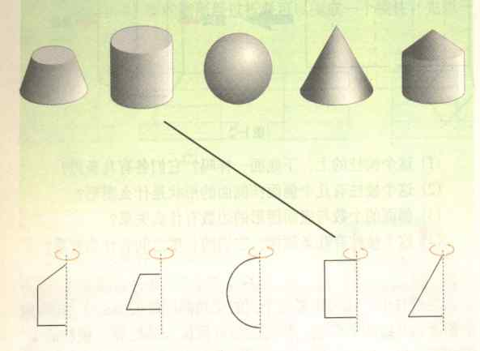
练一练
如图:第二行的图形绕虚线旋转一周,便能形成第一行的某个几何体.用线连一连.

Slide 26
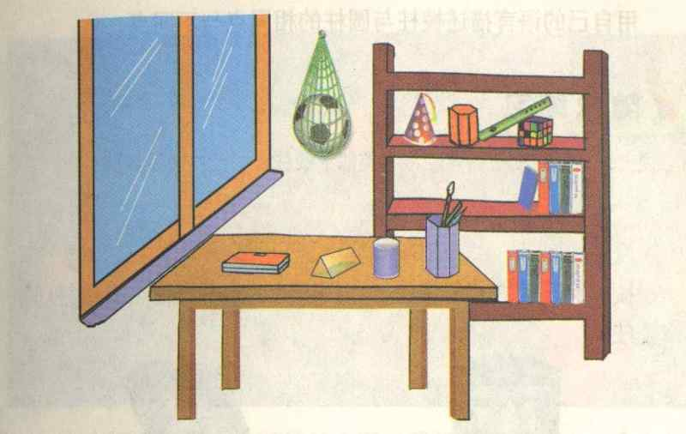
议一议
图中你熟悉的物体类似于哪些几何图形呢?

Slide 27


这幅图片里有哪些你熟悉的几何图形?
火眼金睛

Slide 28
● 你学到了什么？
1、多姿多彩的图形是由点、线、面、体组成。点是构成图形的基本元素。
2、点无大小，线有直线和曲线，面有平的面和曲的面。
3、点动成线，线动成面，面动成体。
4、体由面围成，面与面相交成线，线与线相交成点。
5、……

Slide 29

课堂小结
你有哪些收获呢?
平面图形
立体图形
几何图形:
(点,线,面,体)

Slide 30
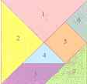
活动探究：
七巧板是我国民间流传最广、也是最常见的一种古典智力玩具。他虽然只由七块板组成，但用它们可以拼出人、动物 等各种图形。 你能指出 你所熟悉的图形 ?

Slide 31


温馨提醒
用各种平面图形设计一幅美丽的图案，并配上解说词.

Slide 32
谢谢！
再见！

